Slide 1
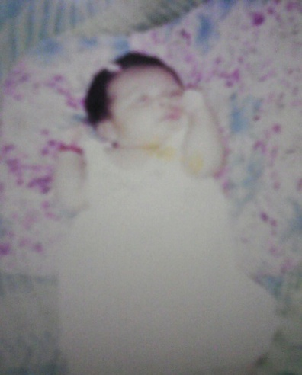
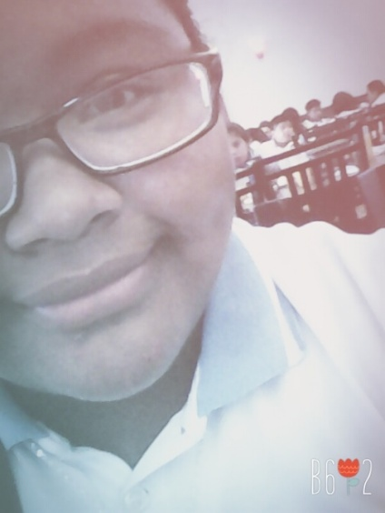
MI VIDA SOBRE EN UNA HOJA
ISABEL AURORA SALAZAR TUYUB
3°B T.V

Slide 2
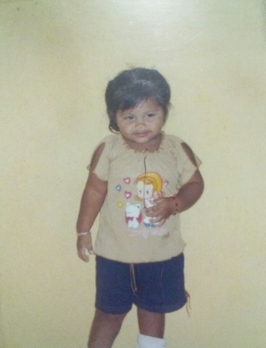
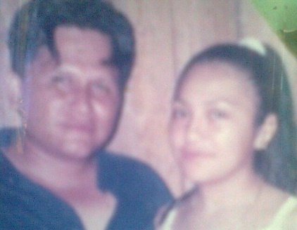

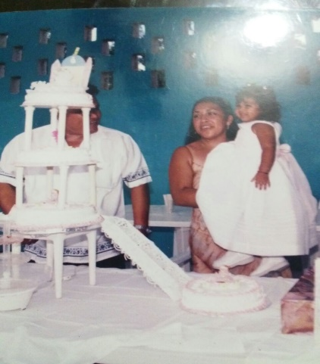
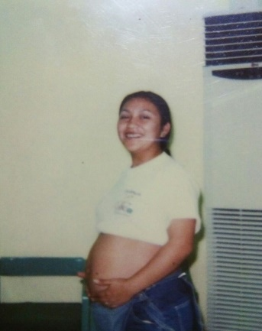
Nací en Cancún Quintana Roo el 20 de junio del 2001 a la 1:55 de la tarde mis padres me pusieron como nombre Isabel Aurora Salazar Tuyub tengo 14 años mis padres se llaman salvador Salazar González y María Isabel Tuyub Núñez mi papa trabaja de taxista y mi mama de ama de casa mi niñez fue triste y divertido me fui de viaje a Yucatán para llevar invitaciones de mi bautizo me bautizaron el 21 de junio del 2003 fue toda mi familia

Slide 3
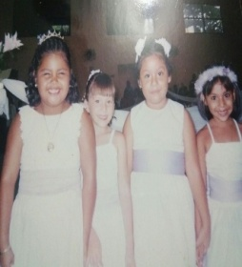
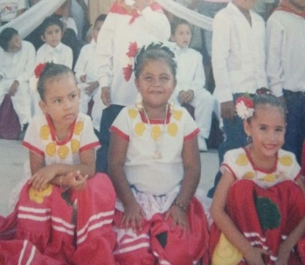
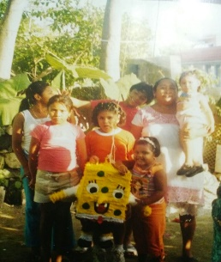
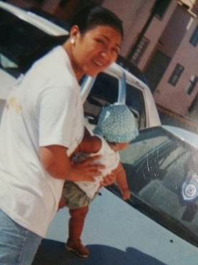
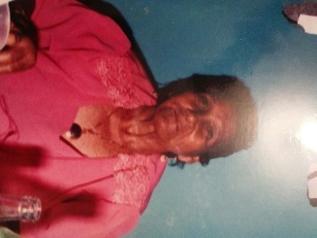
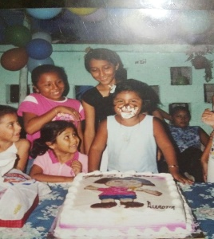
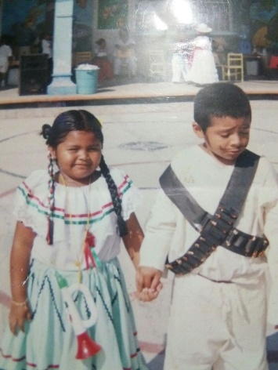
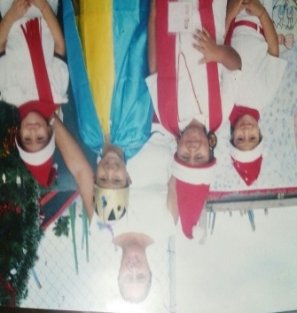
familia yo vivía antes en villas del caribe en esa casa nada mas viví 4 años me festejaron mi cumpleaños cuando cumplí 3 y 4 años luego de eso se me cayeron mis primeros dientes me cambie de casa porque el 11 de enero del 2005 falleció mi abuela Aurora González Mendoza y desde eso vivo en la cuchilla estudie mi kínder en el Batab hubo festivales donde me vestía de india y de navidad luego hicimos nuestra graduación bailamos cantamos y nos despedimos

Slide 4
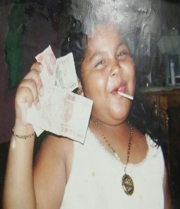
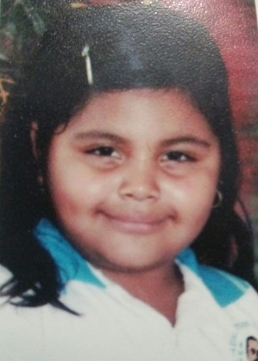
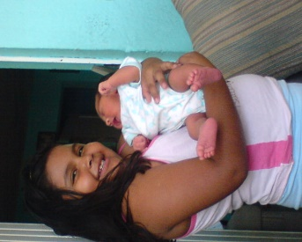
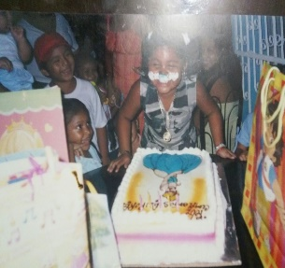
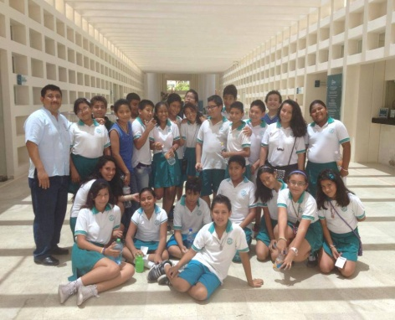
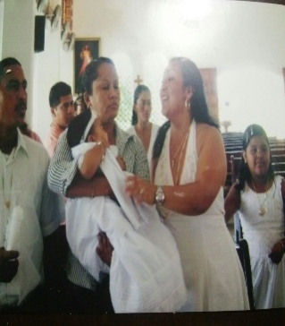
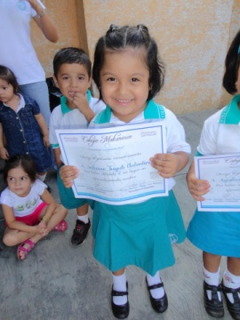
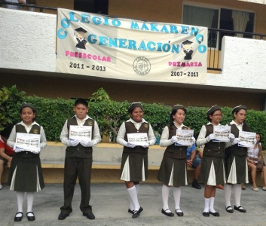
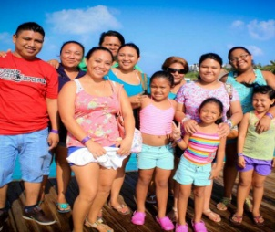
en eso me festejaron mi cumpleaños de 5 años luego pase a la primaria en la Gutiérrez Nájera en esa escuela solo estudie primer grado y me festejaron mi cumpleaños número 6 y el 1 de julio del 2008 nació mi hermanita Valentina Salazar Tuyub y en segundo asta sexto estudie en el Colegio Makarenko el 21 de febrero del 2009 bautizaron a mi hermanita estuve en la escolta fui la comandante fuimos al museo maya Cancún mi hermana estudio igual y le dieron su diploma de primer lugar en ingles computación y de aprovechamiento escolar yo solo tuve dos diplomas de 3°lugar de inglés y computación luego nuestra graduación y me fui al siguiente día a isla mujeres con mis primas y tías

Slide 5
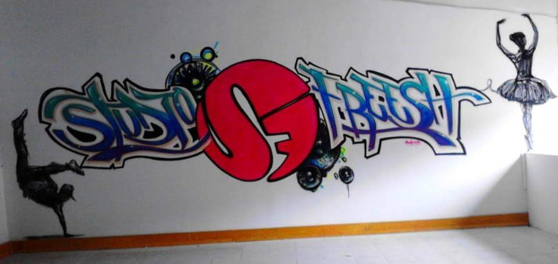
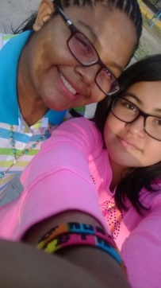
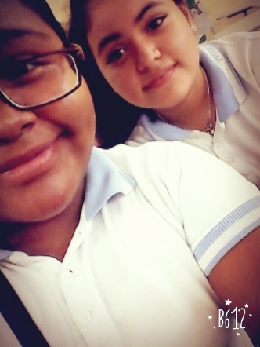
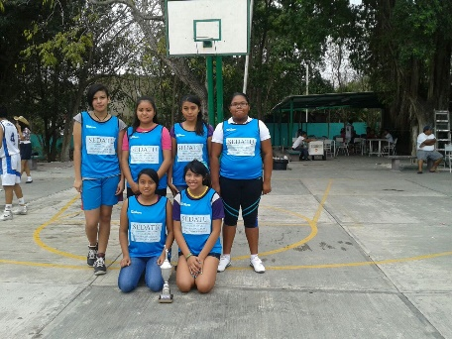
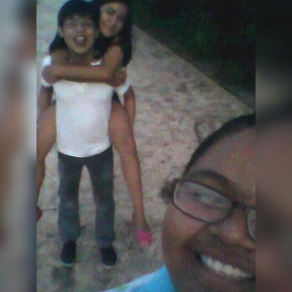

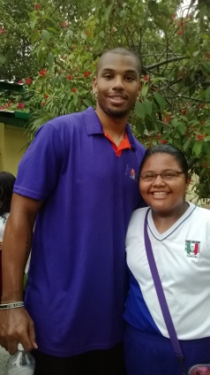
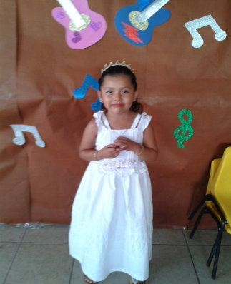
luego me fui a inscribir a la secundaria Ricardo Flores Magón. En la secundaria fue lo mejor conocí a mis dos mejores amigas Ana Paola Mandujano Córdova y Lluvia Guadalupe Lorenzo Pérez en segundo fueron los pioneros de Cancún estuve en el equipo de básquetbol, en segundo grado de secundaria fui a una comida de mejores alumnos con un buen promedio hubo una tardeada en diciembre fui a su clausura de mi hermana cuando salió del kínder me fui a la plaza con Ana Paola Mandujano y Adrián Xool Can entre a la academia Studio Freensh

Slide 6
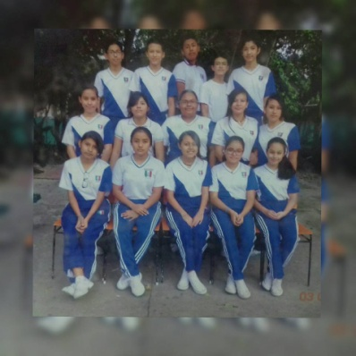
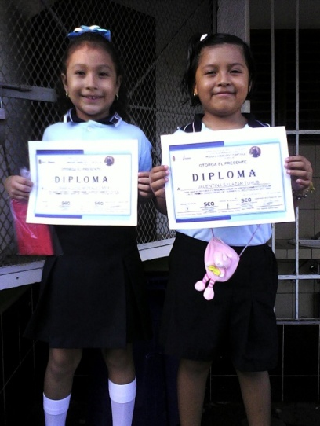
fui cuando le dieron su diploma a mi hermana estuve en cuadro de honor me gusta escuchar música , jugar basquetbol , estar con mi hermana y con mi padres a veces me voy a vender con mi abuelita chamoyadas y saborines me gusta mucho salir tengo dos conejos robbi y nieve y un pájaro llamado tomas soy muy bipolar mis mejores maestras son Hives Hortensia y Blanca Guadalupe Brito Salazar lo más hermoso es que mi abuelita vive cerca de mi casa y siempre estamos casi allá que en mi casa

Slide 7

y quiero mucho a mis tíos hemos tenido problemas económicos pero nos hemos recuperado poco apoco mi papa casi no está porque tiene que trabajar y mi mama siempre esta con nosotros a veces salimos sin mi papa porque tiene que trabajar pero de todas formas AMO a mi familia .
Ahorita estamos preparando para mis XV y checando vestidos arreglos zapatillas etc. . FIN

